Slide 1
Project Impactmeting
Lin Jaspers
18 maart 2024

Slide 2
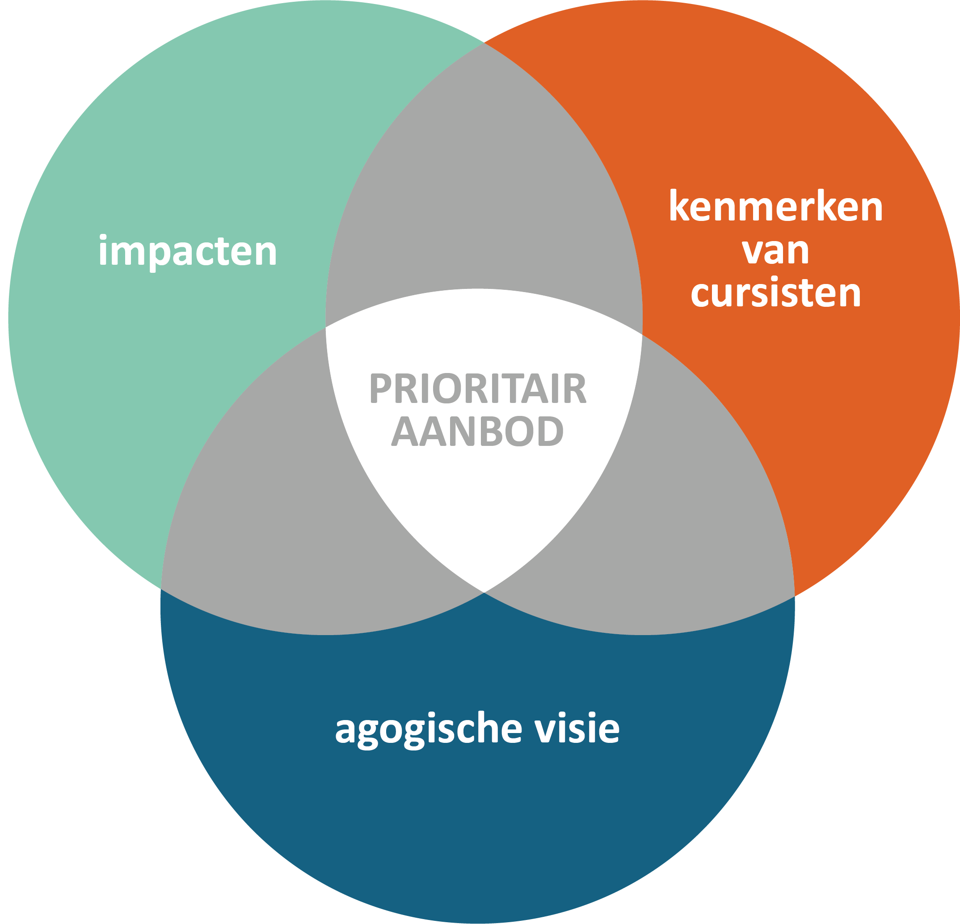
Het impactbeleid van het netwerk Ligo
anno 2019
Impact: Welk effect willen we bereiken?
cursisten
maatschappij
Cursisten: Bij wie willen we dit bereiken?
cursistkenmerken
Agogische visie: Hoe pakken we dat aan?
-> Prioritair aanbod

Slide 3
Project Impactmeting
samenwerking tussen de 13 Ligo centra
getrokken door de federatie Ligo
ondersteund door de KU Leuven
DOEL
Tool ontwikkelen om de Ligo trajecten te evalueren
Tool toepassen op 1 specifieke interventie

Slide 4
Fase 1: Actor map
controlesfeer
Ligo centra
medewerkers
aanbod
directe invloedsfeer
cursisten
indirecte invloedsfeer
potentiële cursisten
partners
organisaties
overheid

Slide 5
Fase 2: Monitoring en evaluatiekader
9 domeinen van verandering als uitgangspunt
werk vinden en sterker op de arbeidsmarkt
sterker in opvoeding en onderwijs van de kinderen
dagelijks leven organiseren
kritisch en zelfbewust burger
sterk als consument
sociale contacten leggen en onderhouden
functioneren in een (diverse) maatschappij
deelnemen aan het verkeer
bewust met zijn gezondheid

Slide 6
Uitwerking monitoring en evaluatiekader + progress markers
Transversale domeinen
Contextspecifieke domeinen
1. Basiscompetenties
3. Arbeidsmarkt
4. Administratie
lezen & schrijven
numerieke vaardigheden
digitale vaardigheden
competenties als werkzoekende
doorstromen naar werk
eigen administratie verzorgen
kennis van en toegang tot dienstverlening
vaardigheden
ifv werk
6. Consument
2. Kritisch en zelfbewust
burgerschap
mediawijsheid
5. Opvoeding en
onderwijs kinderen
financiële vaardigheden
gezondheid
soft skills
publiciteit begrijpen
huisvesting
interactie met scholen, kinderen- en jongeren-
organisaties
opvoedings-
vaardigheden
toegang tot vrije tijd
mobiliteit en verkeer
expect to see
love to see

Slide 7
Fase 3: Uitvoering
toepassen op gelijkaardig traject in de 13 Ligo centra
outcome harvesting
datacollectie door lesgevers en cursisten
activiteiten- en effectendagboek
diepte-interview
op basis van de progress markers
data-analyse
rapport door KU Leuven
opleveren tool

Slide 8
Fase 4: Verduurzaming
deze impactmeting toepassen op meerdere Ligo trajecten
resultaten van de verschillende trajecten met elkaar vergelijken
optimaliseren van het Ligo aanbod

